Slide 1
Edge Detection and HOG
Môn học: Xử lý ảnh
Giảng viên: Pgs.ts nguyễn thị hoang lan
Nhóm sinh viên: Phạm minh tâm
Tạ quang tùng

Slide 2
Edge Detection
HOG
Human Detection
Outline

Slide 3
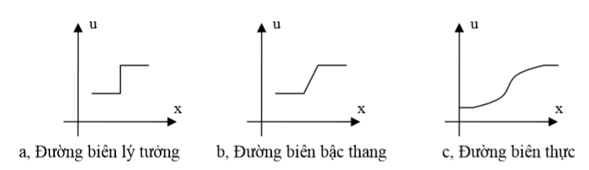
Edge Detection(Xác định biên)
Biên: là điểm ảnh có sự thay đổi nhanh hoặc đột ngột về mức xám (hoặc màu).
Đường biên Tập hợp các điểm biên

Slide 4
Edge Detection(Xác định biên)
Các kỹ thuật xác định biên:
Phương pháp trực tiếp dựa vào sự biến thiên độ sáng của điểm ảnh để làm nổi biên bằng kỹ thuật đạo hàm.
Nếu lấy đạo hàm bậc nhất của ảnh: ta có phương pháp Gradient
Nếu lấy đạo hàm bậc hai của ảnh: ta có phương pháp Laplace
Phương pháp phát hiện biên gián tiếp: Xác định dựa trên phân vùng ảnh. Đường phân cách giữa các vùng chính là biên.

Slide 5
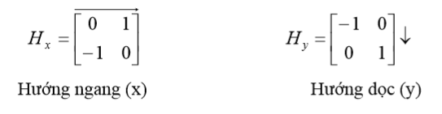
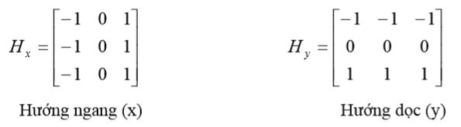
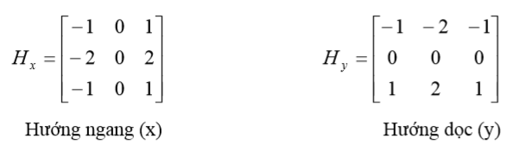
Edge Detection(Xác định biên)
Phương pháp Gradient:
Toán tử Robert:
Toán tử Sobel:
Toán tử Prewitt

Slide 6
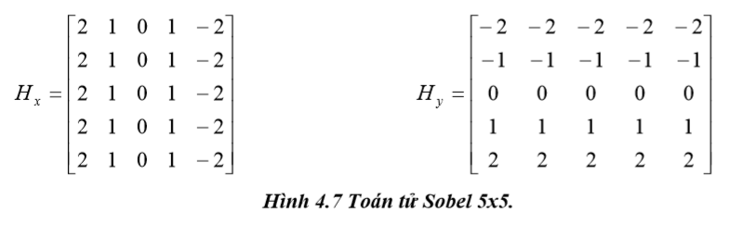
Edge Detection(Xác định biên)
Phương pháp Gradient:
Toán tử Prewitt có thể tách sườn đứng tốt hơn toán tử Sobel, trong khi đó toán tử Sobel tách các sườn trên các điểm ở đường chéo tốt hơn.
Toán tử Robert nhược điểm là nhạy với nhiễu.
Để đạt được kết quả mong muốn cần làm sạch nhiễu trước.
Có thể sử dụng các mặt nạ kích thước lớn hơn
Các toán tử kể trên đều sử dụng các mặt nạ theo hai chiều (x,y)

Slide 7
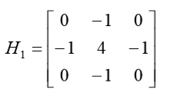
Edge Detection(Xác định biên)
Phương pháp Laplace
Kỹ thuật này rất nhạy với nhiễu, do vậy đường biên thu được thường kém ổn định

Slide 8
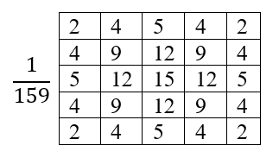
Edge Detection(Xác định biên)
Phương pháp Canny:
Lọc làm trơn Gaussian
Phát hiện biên dựa trên bộ lọc thông thường như Roberts, Sobel,…
Tính độ lớn và góc của vector đạo hàm
Rời rạc góc theo hướng dọc và ngang
Loại bỏ các điểm đạo hàm không đạt cực trị địa phương.
Theo dấu các đường cạnh, xác định các ngưỡng và dò kết nối các điểm cạnh.

Slide 9
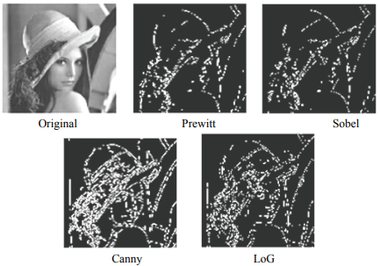
Edge Detection(Xác định biên)

Slide 10
Edge
Detection
HOG
Human Detection
Outline

Slide 11
Histogram of gradient (HOG)
Histogram of gradient (HOG) là một loại đặc trưng được dùng trong lĩnh vực thị giác máy tính và xử lý hình ảnh với mục đích phát hiện đối tượng.
Ý tưởng chính trong đặc trưng HOG là hình dạng và trạng thái của vật thể được đặc trưng bằng sự phân bố của gradient và hướng của cạnh.
Đặc trưng HOG được tính trên một vùng, do sự biến thiên về màu sắc của các vùng là khác nha, kết quả là mỗi vùng sẽ cho ta một vector đặc trưng của nó

Slide 12
Histogram of gradient (HOG)
Thuật toán tính toán đặc trưng HOG gồm 5 bước chính:
B1: Chuẩn hóa hình ảnh trước khi xử lý
B2: Tính độ lớn và góc gradient của các thành phần ảnh
B3: Phân chia ảnh thành các cell và block. Lấy phiếu bầu để sinh ra vector đặc trưng cho từng cell
B4: Tính toán vector đặc trưng cho mỗi block
B5: Tổng hợp vector đặc trưng của block để tạo ra vector cuối cùng là đặc trứng HOG của ảnh

Slide 13
Histogram of gradient (HOG)
Chuẩn hóa hình ảnh
Thay đổi kích thước ảnh, cắt lấy phần ảnh muốn chọn sao cho các ảnh có kích thước cố định (VD: 64x128 pixels)
Sau khi thu được ảnh đã cắt, ta có thể chuẩn hóa theo các cách sau:
Chuẩn Gamma/power: lấy log(p) của mỗi pixel p trong ảnh đầu vào
Chuẩn hóa root-square: lấy sqrt(p) của mỗi pixel p trong ảnh đầu vào
Variance normalization: Đưa các giá trị pixel trong ảnh về dạng phân bố chuẩn (0,1)

Slide 14

Histogram of gradient (HOG)
Tính độ lớn và góc gradient của các thành phần ảnh
Có thể sử dụng bộ lọc
Hoặc phổ biến hơn là bộ lọc Sobel.
Xác định góc của vector gradient có thể xác định theo kiểu “có dấu” hoặc “không dấu”.
Với ảnh màu.
Tính gradient theo chiều x, y cho mỗi kênh màu (RGB có 3 kênh màu).
Tính độ lớn của vector gradient với mỗi kênh màu. Chọn gradient lớn nhất, lấy góc là góc của vector lớn nhất đó.
Mỗi pixel khi đó chỉ còn biểu diễn bởi 2 giá trị.

Slide 15
Histogram of gradient (HOG)
Phân chia ảnh thành các ô (cell) và khối (block). Lấy phiếu bầu để sinh ra vector đặc trưng cho từng cell
Mỗi hình ảnh được phân chia thành nhiều khối, các khối này có thể đặt chồng lên nhau, khoảng cách giữa hai khối liên tiếp là bằng nhau.
Mỗi khối gồm nhiều ô. Mỗi ô có kích thước bằng nhau, số lượng ô trong các khối là bằng nhau.
Ví dụ: nếu ta có một hình ảnh 128 x 128 với
pixel_per_cell = 4 x 4 thì sẽ có 32 x 32 = 1024 cell,
pixel_per_cell = 32 x 32, sẽ có 4 x 4 = 16 cell.

Slide 16
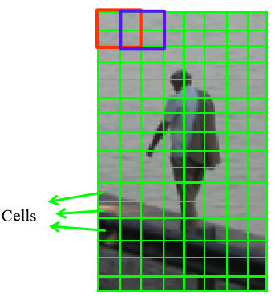
Histogram of gradient (HOG)
Hình ảnh được chia thnh các ô (cell), VD: ô có kích thước 8x8 pixel.

Slide 17
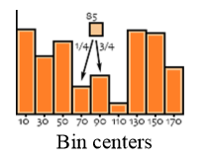
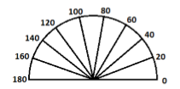
Histogram of gradient (HOG)
Với mỗi ô (cell), ta chia không gian góc thành các bin (thường là 9 ứng với mỗi bin là góc 20 độ).
Mỗi pixel trong ô (cell) được vote vào biểu đồ, trọng số của mỗi vote chính là cường độ gradient tại pixel đó.

Slide 18
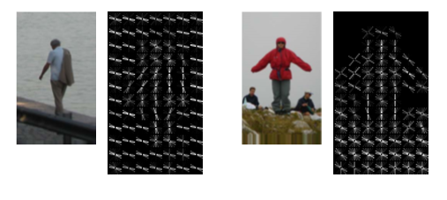
Histogram of gradient (HOG)

Slide 19
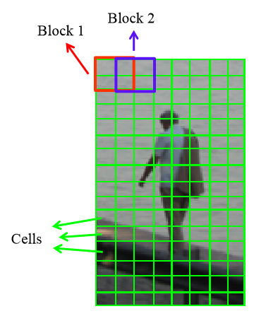
Histogram of gradient (HOG)
Tính toán vector đặc trưng cho mỗi block
Ghép vector đặc trưng của từng cell lại với
nhau và chuẩn hóa sẽ cho ta vector
đặc trưng của block.
Chuẩn hóa có thể theo chuẩn L1 hoặc L2.
Ví dụ một block có kích thước 16x16
Cell kích thước 8x8, 9 bin gradient
Mỗi block gồm 4 cell.
Vector đặc trưng của mỗi
block gồm 9*4 = 36 thành phần.

Slide 20
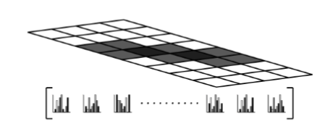
Histogram of gradient (HOG)
Tính toán vector đặc trưng của toàn bộ ảnh
Ghép vector đặc trưng của từng block lại với nhau và chuẩn hóa sẽ cho ta vector đặc trưng của ảnh.
VD: Ảnh 64x128, cell 8x8, block 16x16, stride 8x8 thì vector đặc trưng của toàn ảnh có 7x15x36=3780 chiều.

Slide 21
Edge
Detection
HOG
Human
Detection
Outline

Slide 22
Phát hiện người sử dụng HOG và SVM.
Sử dụng cửa sổ trượt (VD: 64x128 pixel) quét lần lượt từng vùng trong ảnh.
Dùng HOG tính giá trị vector đặc trưng.
Sử dụng SVM xác định vùng đó có chứa người không.
Sau khi duyệt qua toàn bộ ảnh, giảm kích thước ảnh và lặp lại.
Gộp các vùng ảnh thành các vùng ảnh đơn giản.

Slide 23
Các tham số ảnh hưởng đến kết quả
winStride: mức độ dịch cửa sổ trượt.
Scale: Tỉ lệ thu nhỏ khung ảnh.

Slide 24
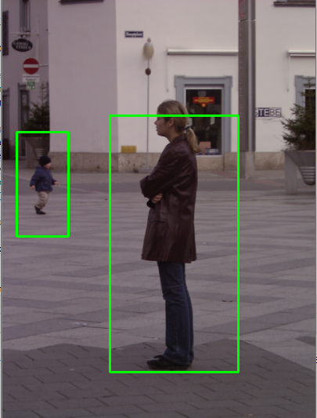
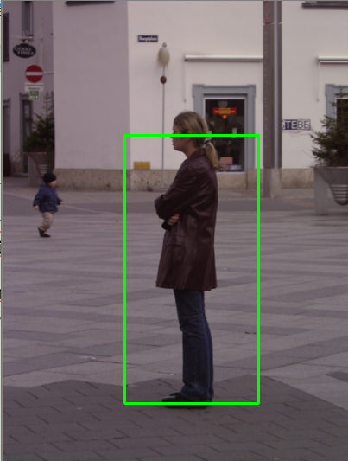
Human Detection
winStride: (Thông thường là bội số của kích thước cell)
Kích thước winStride nhỏ sẽ làm tăng thời gian thực hiện thuật toán.
Kích thước lớn có thể bỏ sót những đối tượng có kích thước nhỏ trong ảnh
Ví dụ:
winStride = (16,16) chạy mất 0.06s
winStride = (8,8) chạy mất 0.09s

Slide 25
Human Detection
Scale:
Số lượng ảnh phải duyệt tỉ lệ nghịch với scale.
Giá trị lớn: thuật toán chạy nhanh, không phát hiện được một số đối tượng có kích thước nhỏ trong ảnh.
Giá trị nhỏ: tăng thời gian thực hiện thuật toán.
Ví dụ:
Scale = 1.5 chạy mất 0.02s
Scale = 1.05 chạy mất 0.1s

Slide 26
Thanks for listening!

